Slide 1
RENCANA program 2017 SUBDIT KELEMBAGAAN DAN SARANA PRASARANA
DIREKTORAT PSMA
DITJEN DIKDASMEN
KEMDIKBUD
PEMBINAAN SMA

Slide 2
A. PERAN SUBDIT KSP DALAM Persiapan Wajar 12 Tahun
Target APK 93,6% Tahun 2020
AKSES SMA
KETERSEDIAAN
Ruang Kelas Baru (RKB)
R. Perpustakaan
R. Lab IPA dan Lab TIK
Peralatan IPA dan TIK
Rehabilitasi Ruang
Unit Sekolah Baru (USB)
Renovasi Bangunan
Bantuan Prasarana Lainnya
KETERJANGKAUAN
BOS SMA
PIP

Slide 3
B. Alokasi bantuan pemerintah Tahun 2017

Slide 4
c. kategori dan kriteria per bantuan sarana prasarana
UMUM (Perluasan akses dan Peningkatan mutu)
USB
RKB
KHUSUS (Peningkatan prasarana dan fasilitas)
RENOVASI BANGUNAN SMA
PROGRAM PENUNJANG LAINYA (PENATAAN KANTIN, TAMAN, DAN TOILET)
PERPUSTAKAAN
REHABILITASI
LABORATORIUM
ALAT TIK
AKREDITASI

Slide 5
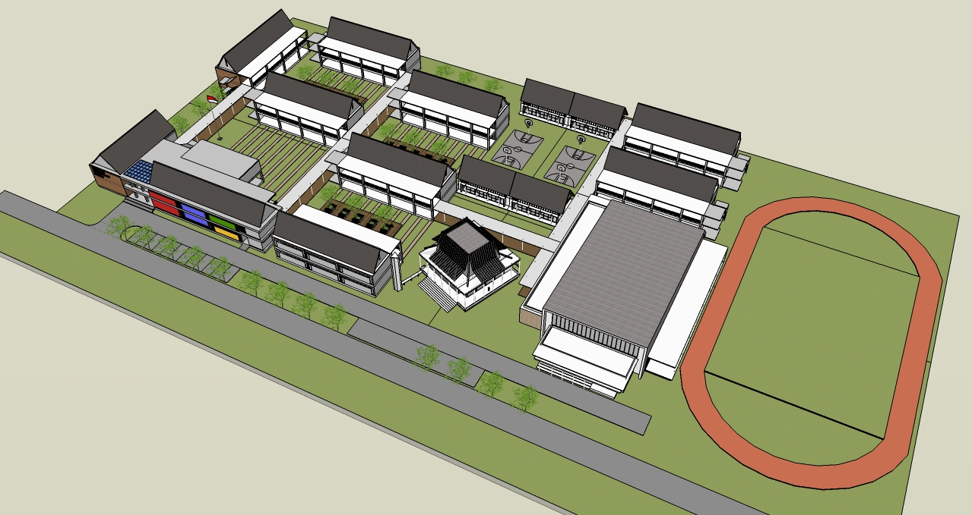
c.1 Unit Sekolah Baru
Kriteria
Belum tersedia SMA di Kec. / SMA terdekat jaraknya jauh ( > 20 km)
Luas tanah Min. +/- 7000m²
Status Sertifikat / dalam Proses BPN
Mekanisme
Proposal diajukan oleh Provinsi
Verifikasi Lapangan
Laporan
Laporan Akhir dan BAST BMN
Tahap Penyaluran 70% dan 30%
Laporan Bulanan (Progres kemajuan pekerjaan)

Slide 6
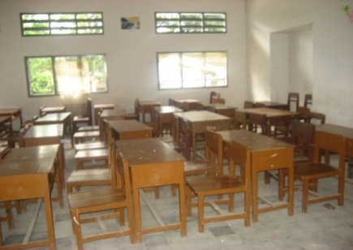
c.2 Ruang Kelas Baru
Kriteria
Jml Rombel > Jml R.Kelas
APK Kab./Kota di bawah APK Nasional
Mekanisme
Penjaringan Data Dapodik
Pengajuan Proposal
Laporan
Progres 50% dan 100%
Laporan Akhir dan BAST BMN
Tahap Penyaluran 70% dan 30%

Slide 7
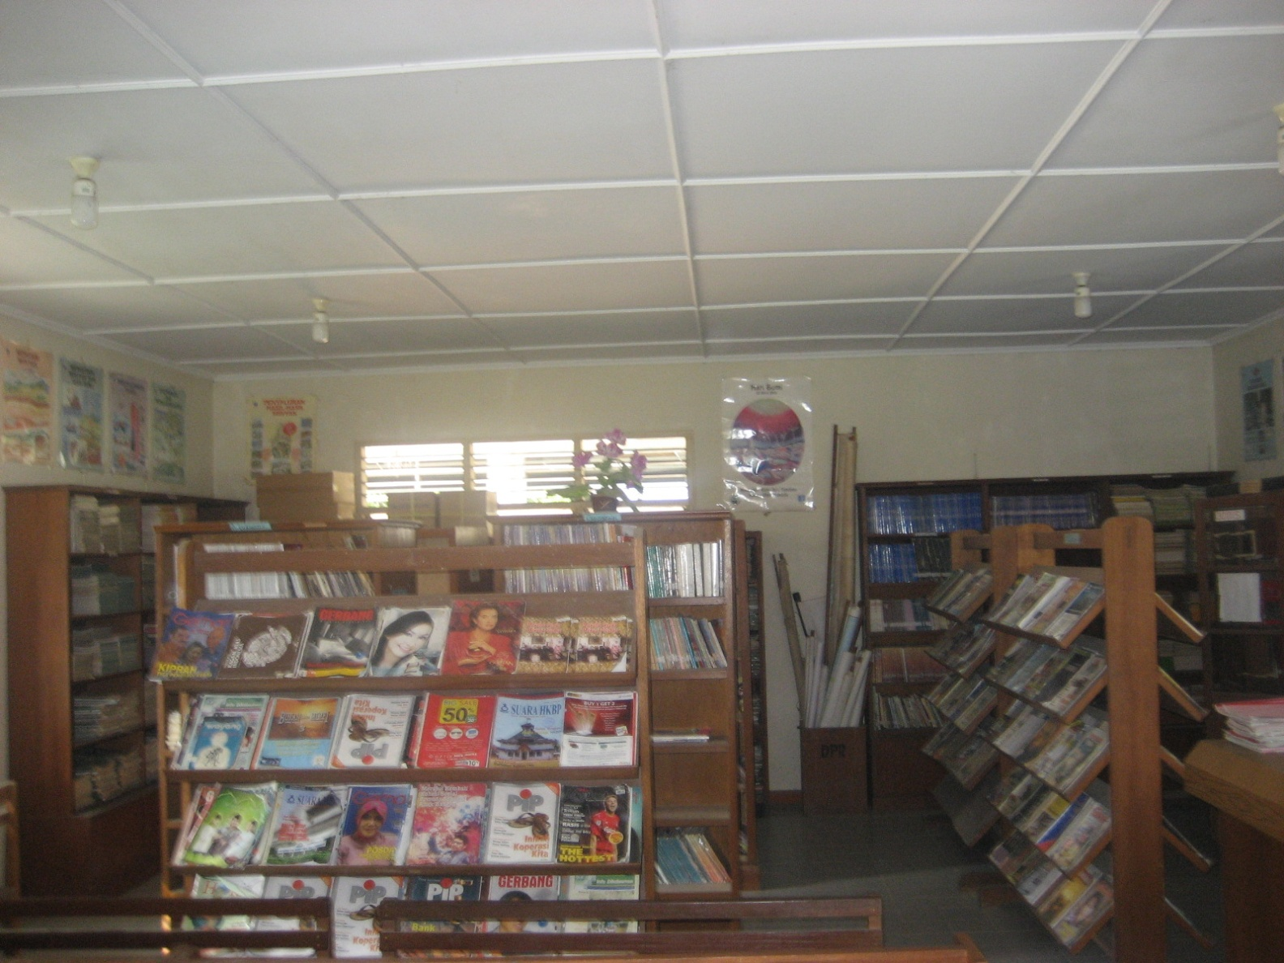
c.3 Perpustakaan dan lab kom
Kriteria
Sekolah belum memiliki Perpustakaan/Ruang Praktek TIK
Perpustakaan/Ruang Praktek TIK yang tersedia tidak standar
Mekanisme
Penjaringan Data Dapodik
Pengajuan Proposal
Laporan
Progres 50% dan 100%
Laporan Akhir dan BAST BMN
Tahap Penyaluran 70% dan 30%

Slide 8
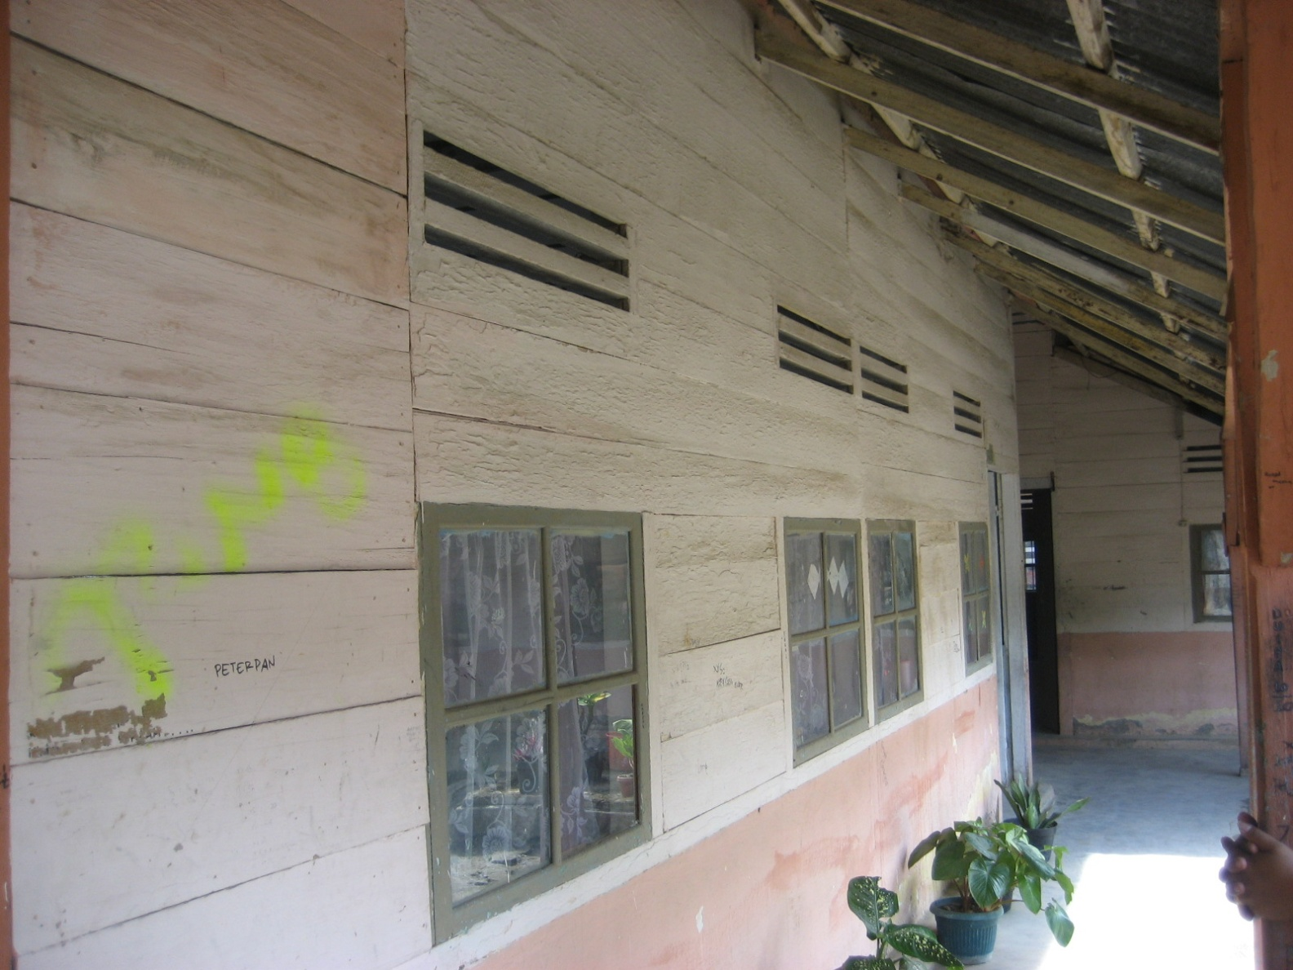
c.4 Rehabilitasi Bangunan
Kriteria
Bangunan Rusak Berat dan Sedang
Tersedia Analisa Tingkat Kerusakan dan Dokumentasinya
Mekanisme
Penjaringan data Dapodik dan Usulan Dinas
Laporan
Progres 50% dan 100%
Laporan Akhir dan BAST BMN
Tahap Penyaluran 70% dan 30%

Slide 9
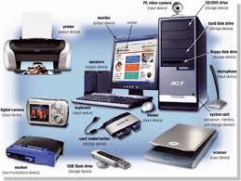
c.5 Bantuan Peralatan
Kriteria
Sekolah Peserta UNBK, Rujukan dan yang sudah punya ruang.
Sekolah Kekurangan Alat IPA
Mekanisme
Penjaringan data Dapodik dan Puspendik
Laporan
Progres 100%
Laporan Akhir dan BAST BMN
Tahap Penyaluran 100%

Slide 10
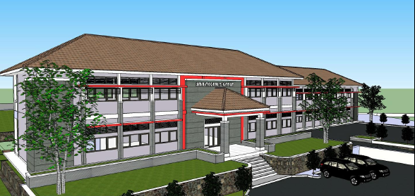
c.6 Renovasi Bangunan
Kriteria
Usia Bangunan SMA di atas 20 tahun
Perwajahan depan Sekolah
Mekanisme
Pengajuan Proposal
Seleksi dan Kontestasi
Laporan
Progres 50% dan 100%
Laporan Akhir dan BAST BMN
Tahap Penyaluran 70% dan 30%
Memiliki Master Plan

Slide 11
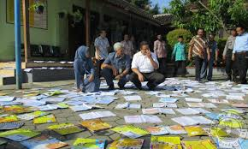
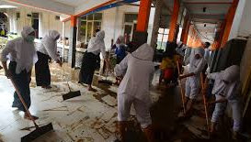
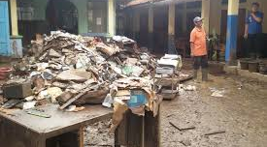
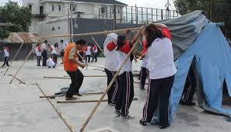
c.7 Pembangunan RUANG PENUNJANG LAINNYA
Kriteria
Sekolah yang belum punya ruang guru, osis, uks, pagar dan penataan kantin, toilet dan taman
Pemenuhan ruang penunjang lainya
Mekanisme
Pengajuan Proposal
Laporan
Progres 50% dan 100%
Laporan Akhir dan BAST BMN
Tahap Penyaluran 70% dan 30%

Slide 12
SEKSI KELEMBAGAAN SEKOLAH
D. PROGRAM KERJA SEKSI KELEMBAGAAN
2017
Penyusunan Naskah Kelembagaan Sekolah
Program Sahabat Sekolah (PS2)
Pembinaan Komite Sekolah
Bantuan Akreditasi Sekolah
Satuan Pendidikan Kerjasama

Slide 13
d.1 Naskah Kelembagaan Sekolah
Penyusunan Naskah Akademik Disain SMA Abad 21
Pedoman Bantuan Akreditasi Sekolah
Pedoman Kemitraan Sekolah
Best Practice Komite Sekolah
Manajemen Mutu Sekolah

Slide 14
Manajemen Mutu Sekolah
Manajemen Mutu Sekolah
Menyusun pedoman yang berisikan seluruh aktivitas administratif sekolah yang disusun secara integratif dengan konsep “sekolah yang memberikan pelayanan pendidikan terbaik pada masyarakat secara efisien dan efektif” / “Service of Excellent @ School Administration”
Peningkatan pemenuhan Standar Pengelolaan yang baik dengan harapan ke depannya dapat dikembangkan untuk pengelolaan administrasi sekolah dengan Sistem Manajemen berbasis TIK.

Slide 15
Manajemen Mutu Sekolah
Pengumpulan Data
Pengambilan Data Ke Sekolah
Penyusunan, Pembahasan dan Finalisasi Pedoman

Slide 16
d.2. Program Sahabat Sekolah
Peningkatan keterlibatan publik dalam bidang pendidikan khususnya pemenuhan kebutuhan sarana dan prasarana sekolah.
Peningkatan kerjasama kemitraan antara sekolah dan masyarakat khususnya perusahaan dengan dana CSR/Parthnership untuk pendidikan.

Slide 17
Mekanisme Program Sahabat Sekolah (PS2)
1
Penyusunan Pedoman PS2
2
Mapping Sekolah Calon Penerima dan Mitra PS2
3
Sosialisasi PS2
4
Supervisi PS2

Slide 18
d.3 PEMBINAAN
Sekolah
Penyusunan Naskah tentang Komite Sekolah Berbasis Best Practice
Pengumpulan Data Komite Sekolah
Pengambilan Data Ke Sekolah
Penyusunan , Pembahasan dan Finalisasi Naskah
Sosialisasi Naskah

Slide 19
Naskah yang disusun berisikan best practice 10 peran komite sekolah yang memiliki akuntabilitas dan transparansi dalam keuangan sekolah
Sekolah

Slide 20
d.4 Bantuan Akreditasi Sekolah
Persentase SMA Berakreditasi Minimal B sekurang-kurangnya 85%
Sasaran
Bantuan yang diberikan kepada Sekolah yang berakreditasi C atau tidak/belum terakreditasi untuk dapat meningkatkan akreditasinya dengan pemenuhan 8 Standar Nasional Pendidikan.

Slide 21
Mekanisme Bantuan Akreditasi Sekolah
PEDOMAN
VERIFIKASI
BIMBINGAN TEKNIS
SUPERVISI

Slide 22
d.5 Satuan pendidikan kerjasama
Peraturan Menteri Pendidikan dan Kebudayaan Republik Indonesia Nomor 31 Tahun 2014 tentang Kerjasama Penyelenggaraan dan Pengelolaan Pendidikan Oleh Lembaga Pendidikan Asing dengan Lembaga Pendidikan di Indonesia.
Peraturan Direktur Jenderal Pendidikan Dasar dan Menengah Kementerian Pendidikan dan Kebudayaan Nomor 407/D/PP/2015 tentang Petunjuk Teknis Kerja Sama Penyelenggaraan dan Pengelolaan Pendidikan Dasar dan Menengah Oleh Lembaga Asing dengan Lembaga Pendidikan di Indonesia.

Slide 23
Satuan pendidikan kerjasama
Uji Coba Akreditasi SPK
Verifikasi SPK
Supervisi SPK

Slide 24
e. PERUBAHAN PENYALURAN BANTUAN PUSAT
Terjadi perubahan pola dalam penyaluran bantuan, dari Bantuan Sosial menjadi Bantuan Pemerintah (PMK 168/2015 dan PERMENDIKBUD 06/2016)
Semula akun 57 (Bansos) menjadi Akun 52.6 (Belanja Barang)
Bantuan Pemerintah adalah bantuan yang tidak memenuhi kriteria bantuan sosial yang diberikan oleh Pemerintah kepada perorangan/kelompok masyarakat/lembaga pemerintah/non pemerintah.
Hal yang prinsip dari PMK 168 adalah penyaluran dana dilakukakan dalam 2 tahap:
Tahap Pertama 70%, pada saat penandatanganan kerjasama
Tahap Kedua 30%, setelah pekerjaan fisik mencapai 50%

Slide 25
f. MEKANISME PENCATATAN ASET
Dampak dari penerapan UU Nomor 23 Tahun
Kondisi semula: Aset-aset sarana dan prasarana dari bantuan sosial, dicatat di Kabupaten/Kota
Kondisi selanjutnya: Pemindahan pencatatan aset dari Kabupaten/Kota ke Provinsi

Slide 26
TERIMA KASIH

